Slide 1
Bài
21C
Trẻ thơ và trăng

Slide 2
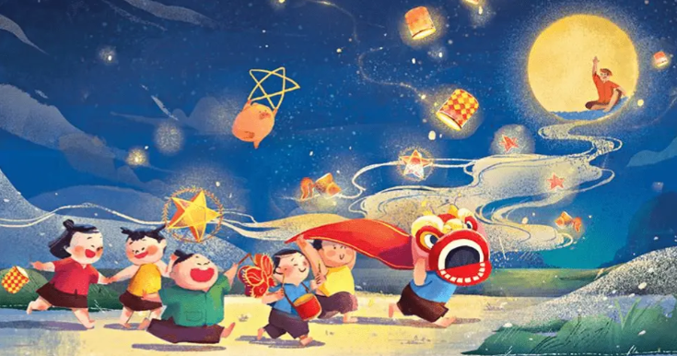
Đêm Trung thu của gà con

Slide 3
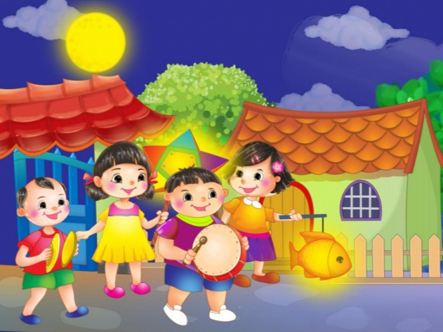
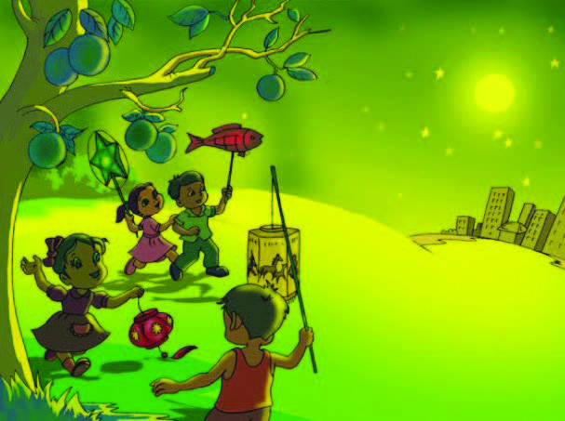
Nghe – nói
Nói những điều em thích về mặt trăng.

Slide 4
Nghe – nói
Nói những điều em thích về mặt trăng.

Slide 5
Nghe – nói
Nói những điều em thích về mặt trăng.

Slide 6
Nghe – nói
Nói những điều em thích về mặt trăng.

Slide 7
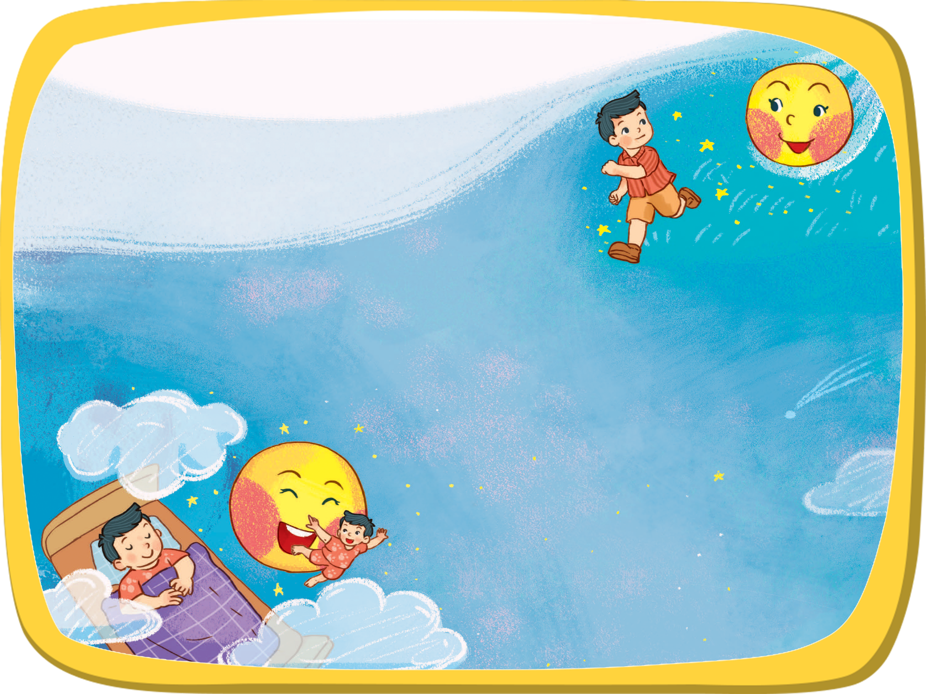
Đọc
Trăng của bé
1.
Bé đi, trăng đi cùng
Bé đứng, trăng đứng ngó
Bé chạy, trăng chạy thi
Bé ngồi, trăng ngồi đó.
2.
Đến khuya, bé đi ngủ
Trăng theo vào giấc mơ
Bé dìu trăng vỗ cánh
Bay giữa trời bao la.
3.
Thức dậy, bé ngơ ngác
Vội chạy đi tìm trăng
Trăng trốn đâu kĩ thế
Để sân trời bỏ không?
(Theo Phạm Đình Ân)

Slide 8
Đọc
a) Đọc từng khổ thơ trong nhóm.

Slide 9
Đọc
Trăng của bé
1.
Bé đi, trăng đi cùng
Bé đứng, trăng đứng ngó
Bé chạy, trăng chạy thi
Bé ngồi, trăng ngồi đó.
2.
Đến khuya, bé đi ngủ
Trăng theo vào giấc mơ
Bé dìu trăng vỗ cánh
Bay giữa trời bao la.
3.
Thức dậy, bé ngơ ngác
Vội chạy đi tìm trăng
Trăng trốn đâu kĩ thế
Để sân trời bỏ không?
(Theo Phạm Đình Ân)

Slide 10
Đọc
a) Đọc từng khổ thơ trong nhóm.
1.
Bé đi, trăng đi cùng
Bé đứng, trăng đứng ngó
Bé chạy, trăng chạy thi
Bé ngồi, trăng ngồi đó.
2.
Đến khuya, bé đi ngủ
Trăng theo vào giấc mơ
Bé dìu trăng vỗ cánh
Bay giữa trời bao la.

Slide 11
Đọc
b) Khổ thơ số mấy nói về bé và trăng vào đêm khuya?

Slide 12
Đọc
Trăng của bé
1.
Bé đi, trăng đi cùng
Bé đứng, trăng đứng ngó
Bé chạy, trăng chạy thi
Bé ngồi, trăng ngồi đó.
2.
Đến khuya, bé đi ngủ
Trăng theo vào giấc mơ
Bé dìu trăng vỗ cánh
Bay giữa trời bao la.
3.
Thức dậy, bé ngơ ngác
Vội chạy đi tìm trăng
Trăng trốn đâu kĩ thế
Để sân trời bỏ không?
(Phạm Đình Ân)

Slide 13
Đọc
c) Đọc những câu thơ em thích trong bài.

Slide 14
Viết
Tô và viết.
‒ Tô chữ hoa: D, Đ.
‒ Viết: Dương Đông.

Slide 15
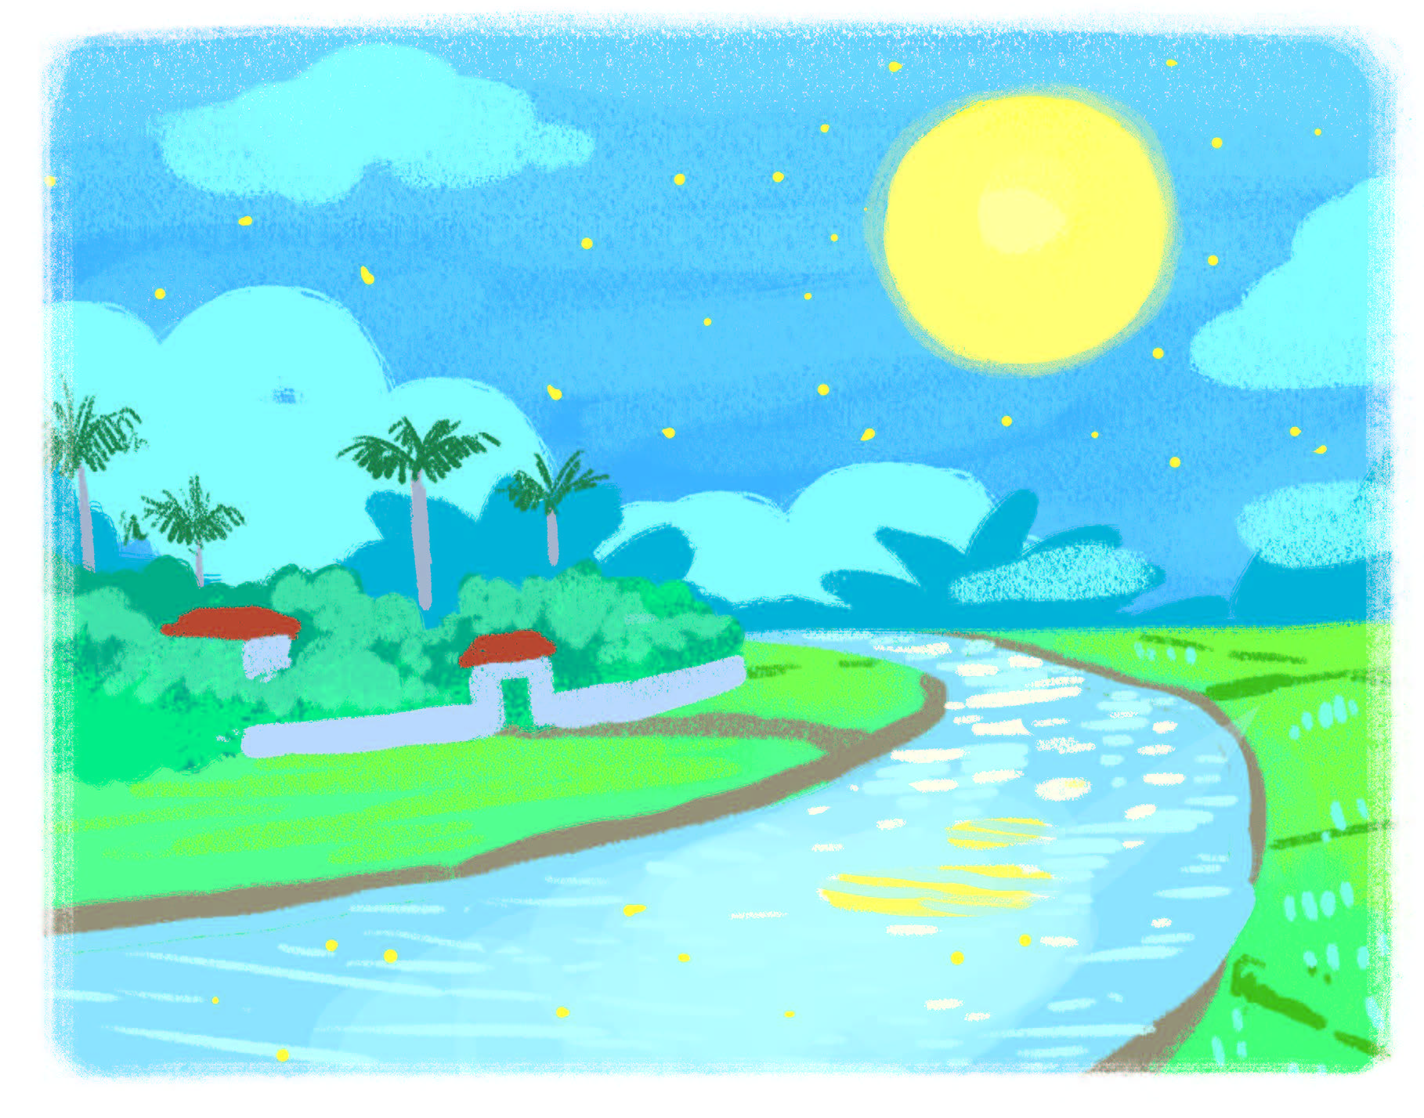
Viết
b) Viết một câu nói về trăng.

Slide 16
Nghe – nói
Giới thiệu một bức tranh em vẽ về trăng.

